Slide 1

დაზოგვის მსოფლიო დღე

Slide 2
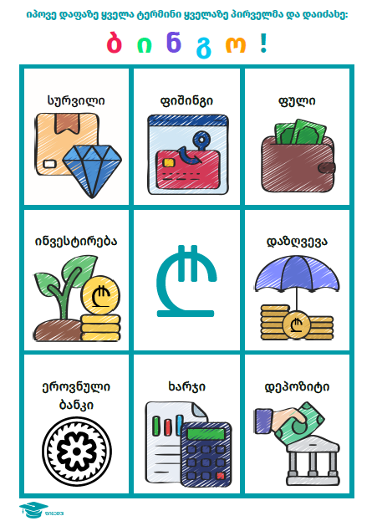



V-VII კლასი
ფინანსური ტერმინების
ბინგო

Slide 3
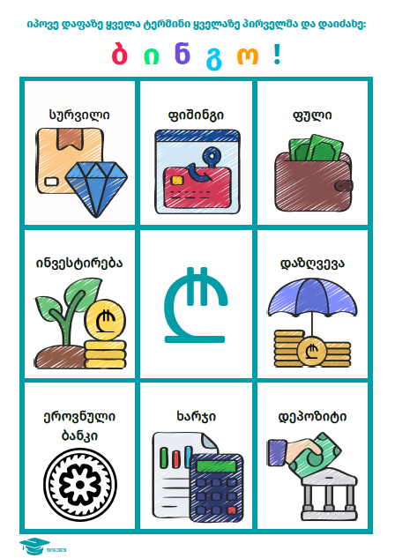
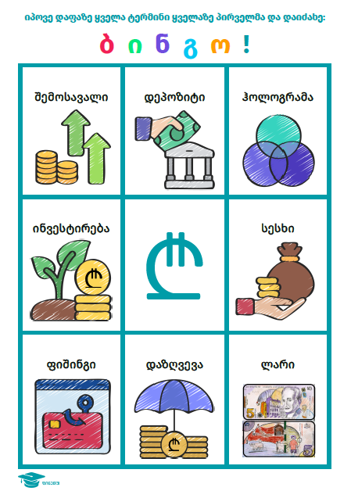
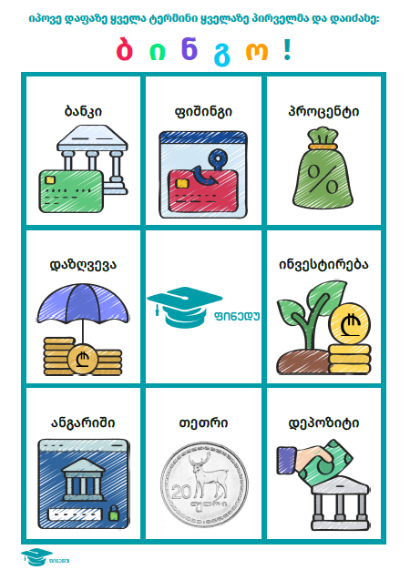
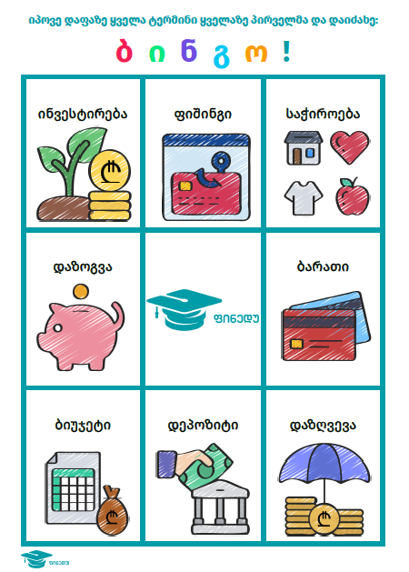
რა გვაქვს თამაშში?
4 სხვადასხვა დაფა 4 მონაწილე გუნდისთვის - ფინანსური ტერმინები

Slide 4
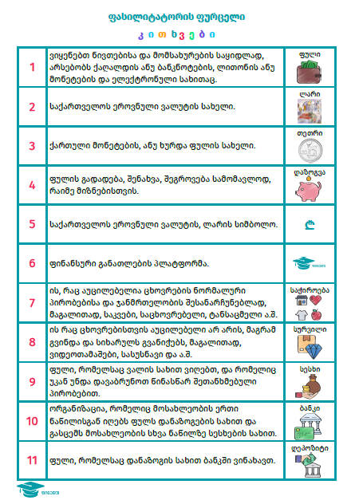
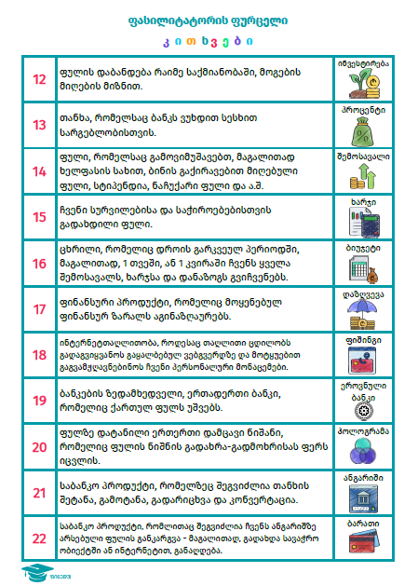
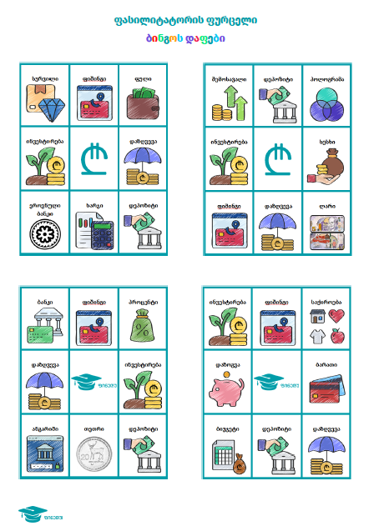
რა გვაქვს თამაშში?
კითხვების ფურცელი ფასილიტატორისთვის - ტერმინების განმარტებები

Slide 5
როგორ ვთამაშობთ?
თამაშის მიზანი: გუნდმა პირველმა იპოვოს ყველა ტერმინი დაფაზე და დაიძახოს ბინგო!
თქვენ სვამთ კითხვებს - გუნდები ინიშნავენ თავიანთ ფურცლებზე კითხვის შესაბამის ტერმინს - არ ამბობენ ხმამაღლა!
ჰყოფთ 4 გუნდად / ურიგებთ დაფებს / ათვალიერებენ
სვამთ კითხვას
გუნდი თანხმდება და მონიშნავს ტერმინს დაფაზე (10 წმ.)
აგრძელებთ კითხვებს / დანარჩენი გუნდებიც ამბობენ „ბინგოს“
9 ტერმინის შევსების შემდეგ გუნდი იძახის: „ბინგო“!
გუნდი იმახსოვრებს ან იწერს განმარტებასაც (კითხვას)

Slide 6
თამაშის განხილვა
გუნდები კითხულობენ ტერმინებს დაფიდან და ხსნიან საკუთარი სიტყვებით.
I გუნდი სათითაოდ კითხულობს ტერმინებს დაფიდან
ამბობენ განმარტებას (კითხვას), რომელსაც ტერმინი შეუსაბამეს
სხვა გუნდები უსმენენ და დაფაზე ინიშნავენ გაჟღერებულ ტერმინს
იმარჯვებს ის, ვინც პირველმა და სწორად შეავსო დაფა!
II, III და IV გუნდები ამბობენ განსხვავებულ (დანარჩენ) ტერმინებს
თუ არ ეთანხმებიან - განმარტავენ თავიანთი აზრით

Slide 7
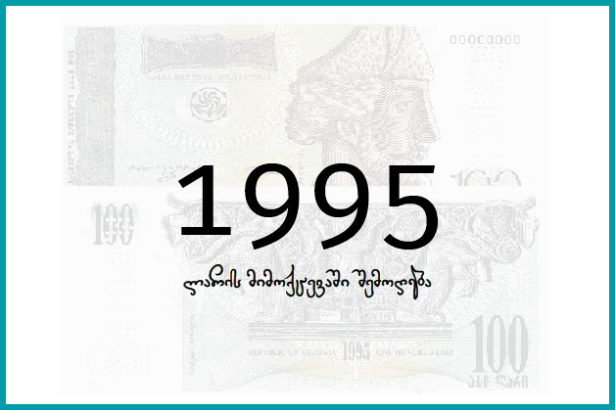
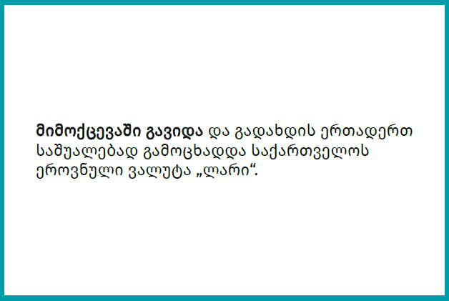
VIII – XII კლასი
ლარის ისტორიის ბარათები

Slide 8
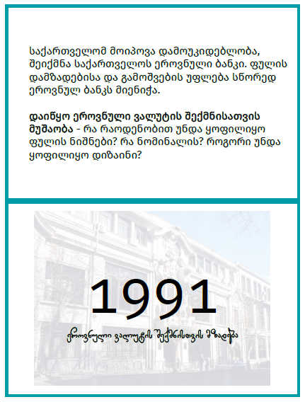
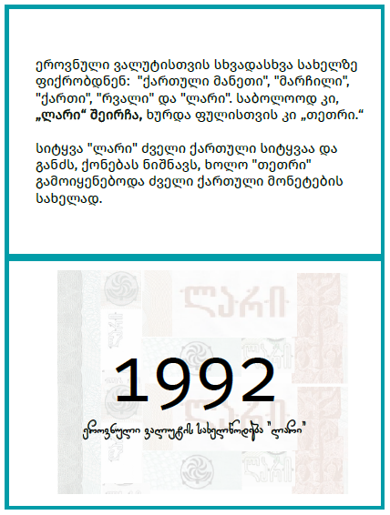
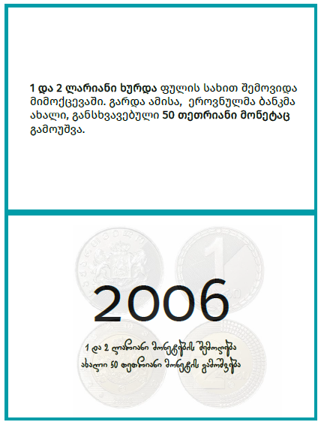
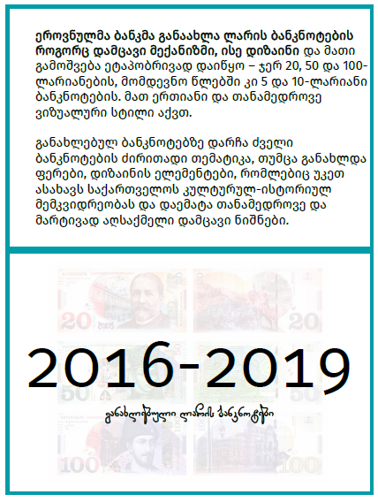
რა გვაქვს თამაშში?
14 ბარათი - წინა მხარეს ისტორია, უკანა მხარეს - წელი

Slide 9
როგორ ვთამაშობთ?
თამაშის მიზანი: ლარის ისტორიის ქრონოლოგიური ხაზის აწყობა
წყვილები კითხულობენ ნაწყვეტს ლარის ისტორიიდან და ცდილობენ გამოიცნონ როდის მოხდა - კონკრეტულ წლამდე თუ მის შემდეგ და განლაგდებიან შესაბამისი მიმდევრობით
ჰყოფთ მოსწავლეებს წყვილებად
კითხულობთ 2000 წლის ბარათს / დებთ შუაში
გამოგყავთ I წყვილი - აძლევთ ბარათს / კითხულობს ხმამაღლა
თუ არასწორია - გადაინაცვლებენ სწორ ადგილას
თუ სწორია - უკრავთ ტაშს და რჩებიან ადგილზე
დგებიან 2000 წ. ბარათამდე ან შემდეგ და ატრიალებენ წელს

Slide 10
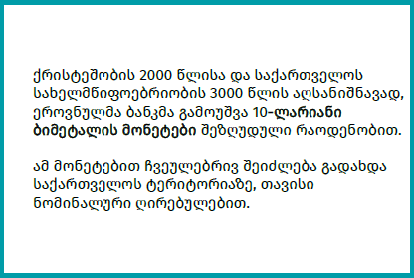
როგორ ვთამაშობთ?

Slide 11
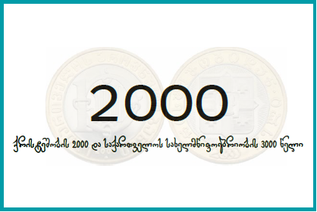
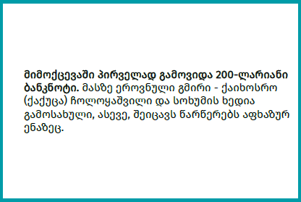
როგორ ვთამაშობთ?

Slide 12
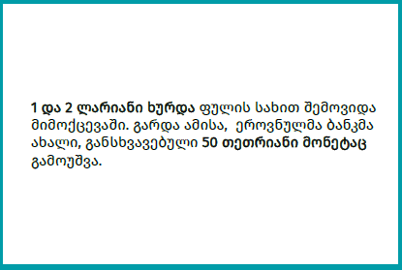
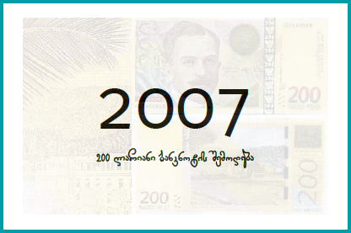
როგორ ვთამაშობთ?

Slide 13
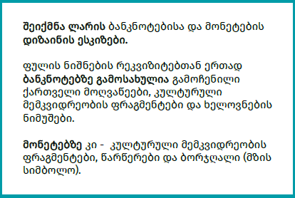
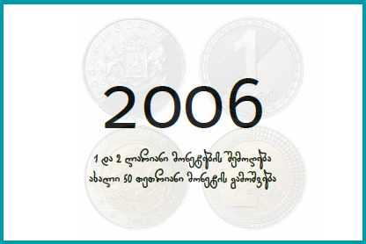
როგორ ვთამაშობთ?

Slide 14
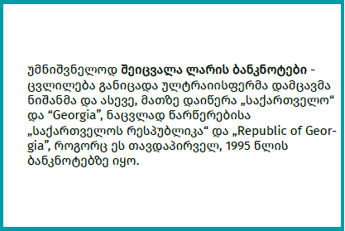
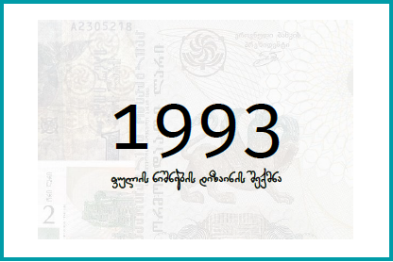
როგორ ვთამაშობთ?

Slide 15
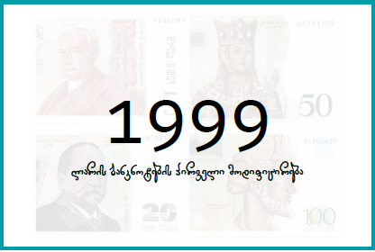
როგორ ვთამაშობთ?

Slide 16



როგორ ვთამაშობთ?
თითოეული წყვილი:
კითხულობს ბარათს
ირჩევს პოზიციას
ატრიალებს ბარათს და ამოწმებს თარიღს
ბარათების წინ
ბარათებს შორის
ბარათების შემდეგ
სწორია - ტაში
არასწორია - ცვლილება
იქმნება ლარის ისტორიის სრული ქრონოლოგიური სურათი

Slide 17
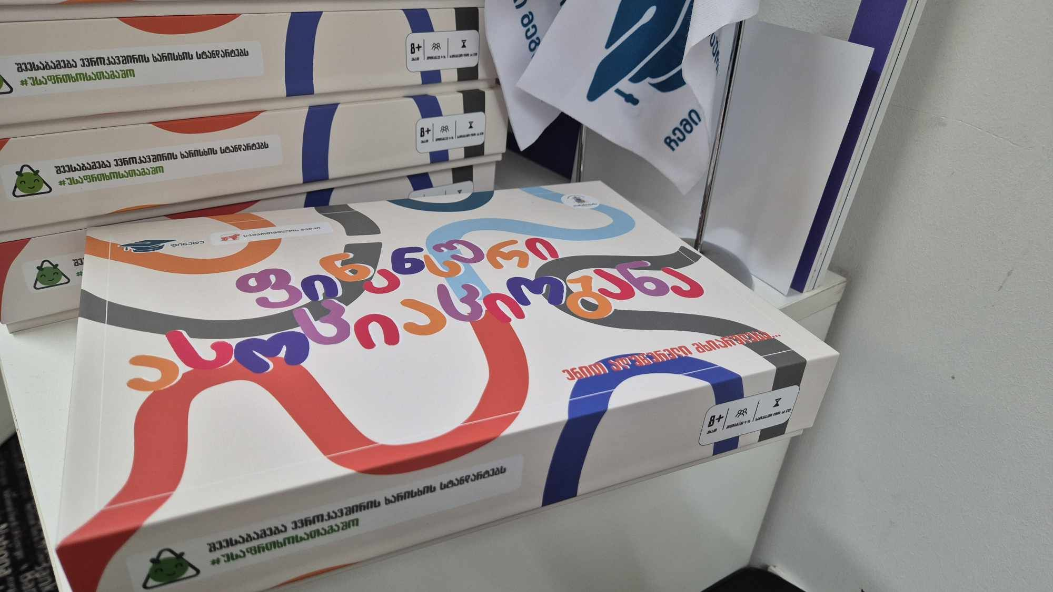
VIII – XII კლასი
„ფინანსური ასოციაციობანა“

Slide 18
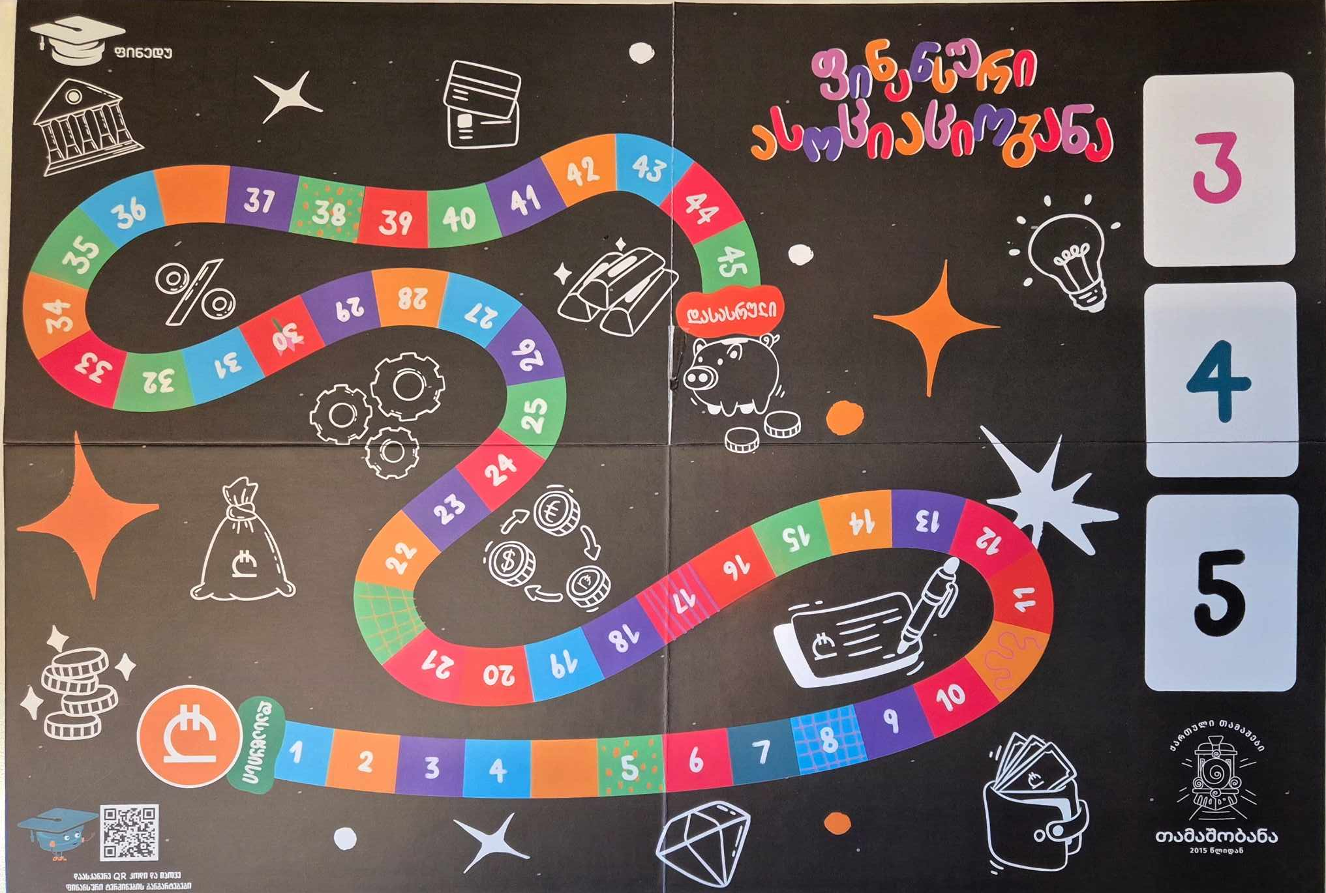
რა გვაქვს თამაშში?
დაფა - რომელიც უნდა გავიაროთ

Slide 19
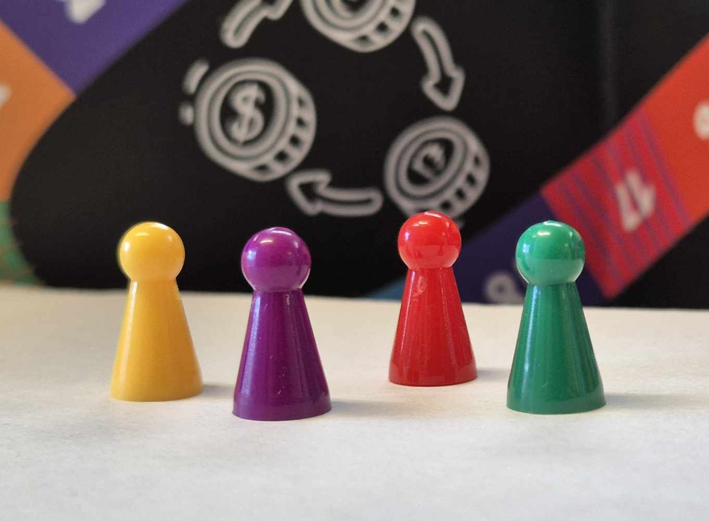
რა გვაქვს თამაშში?
4 პაიკი - 4 გუნდი
გუნდები ირჩევენ ფერებს, პაიკები ეწყობა საწყის უჯრაზე.

Slide 20
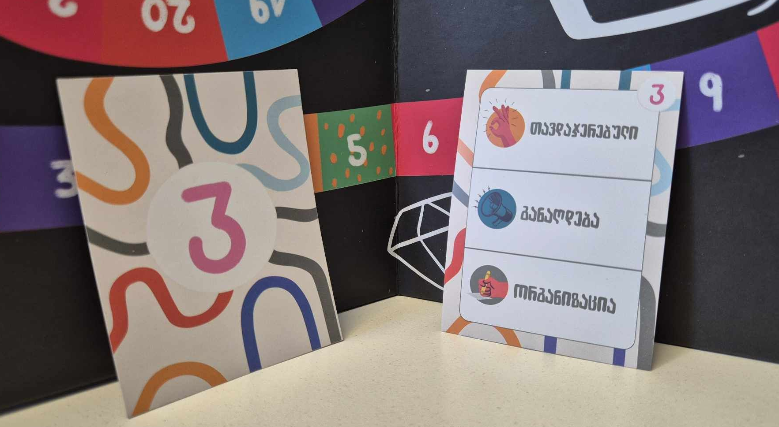
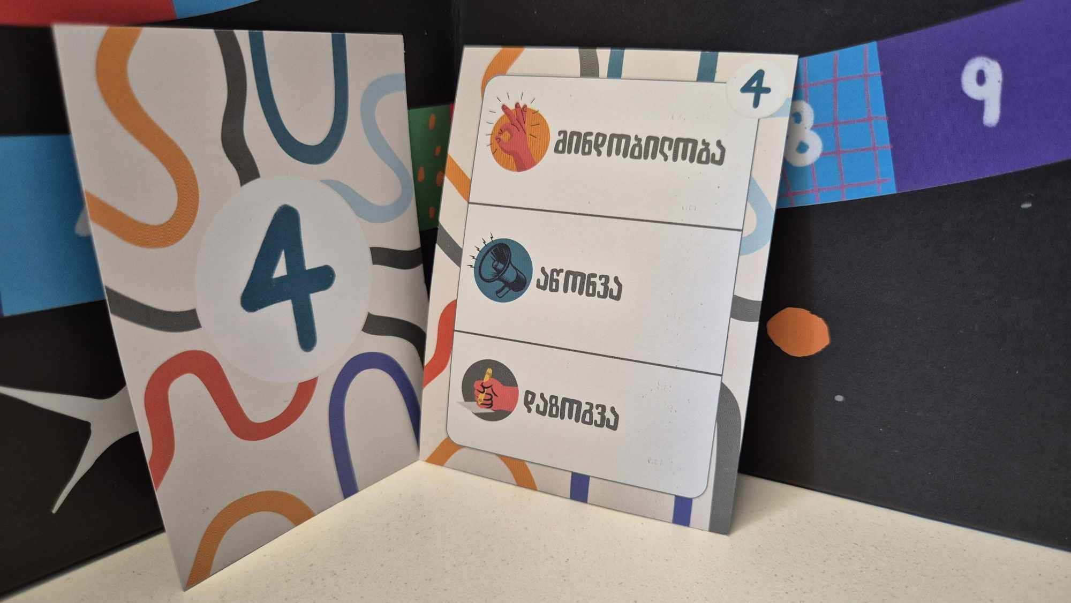
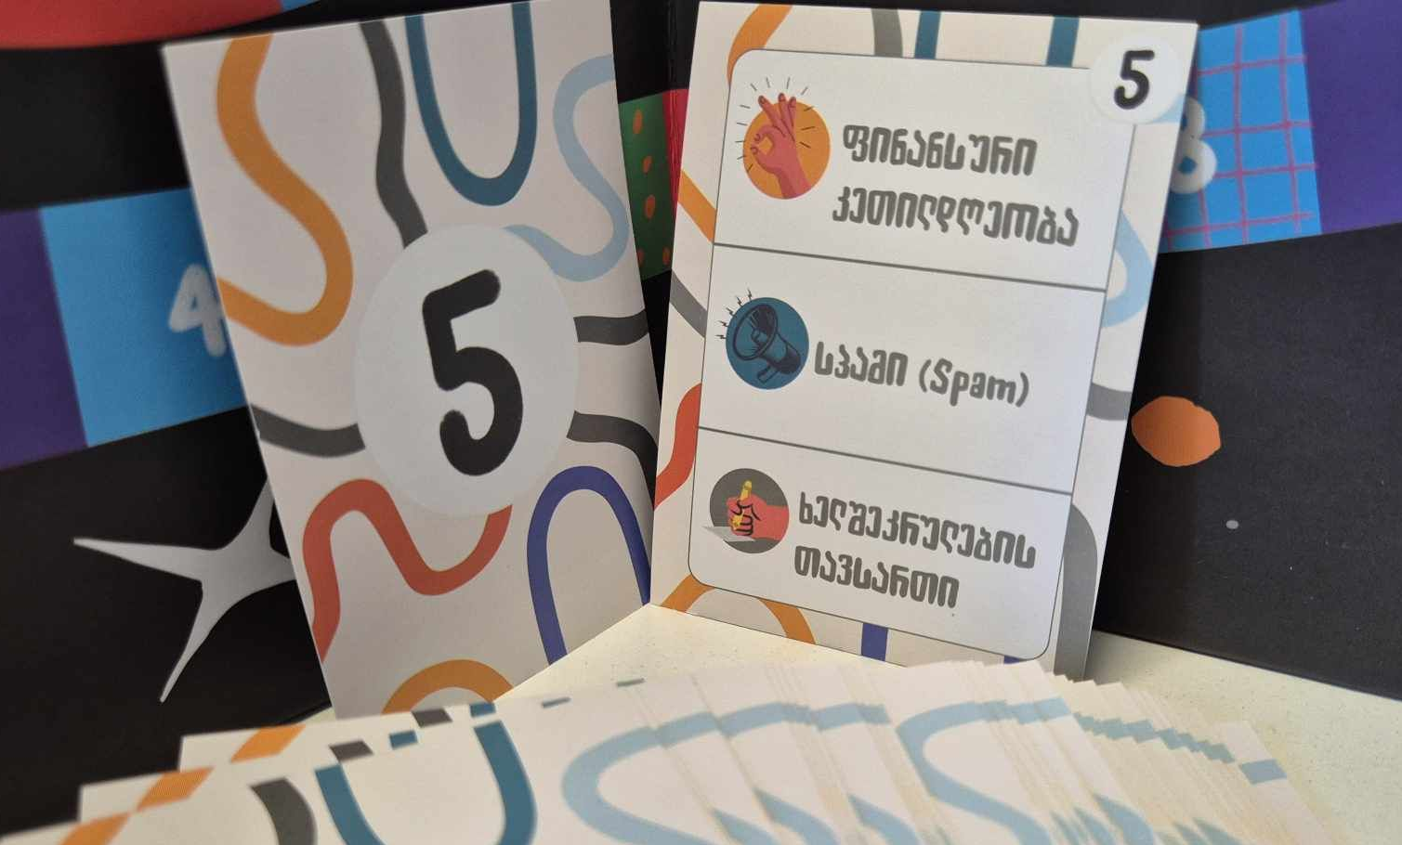
რა გვაქვს თამაშში?
მონაწილე ირჩევს ბარათის სირთულეს / ხსნის სიტყვას, რომელიც შეხვდება ბარათიდან.
ტერმინების ბარათები
- 3 სირთულე

Slide 21
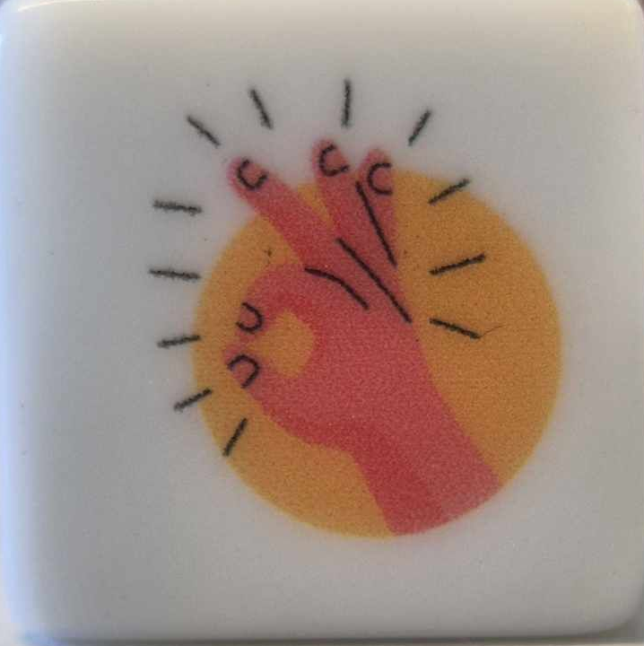
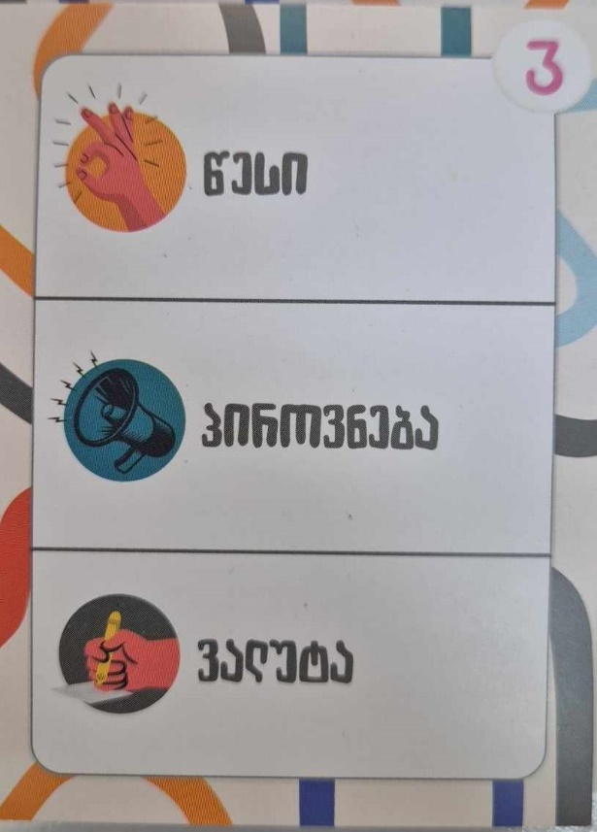
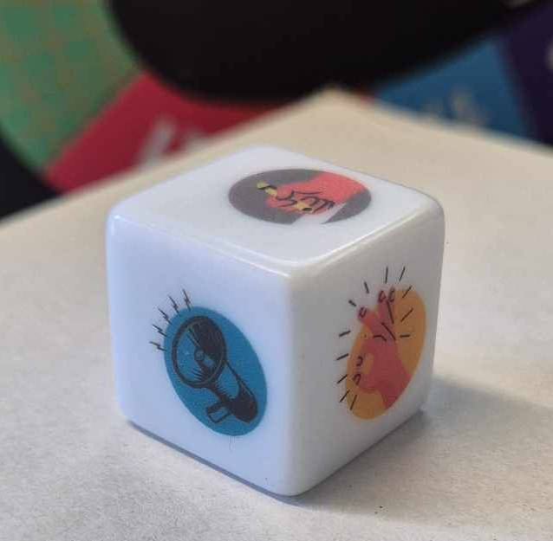
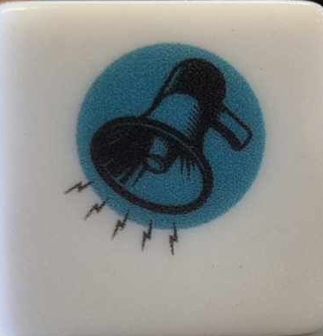
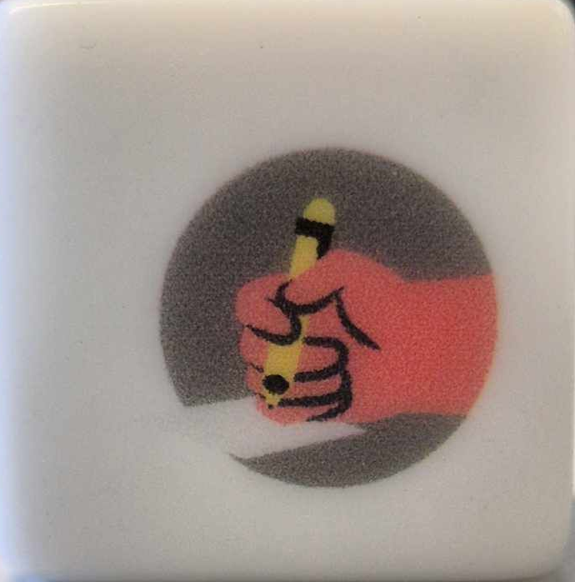
რა გვაქვს თამაშში?
ხსნის არავერბალურად
ხსნის 3 სიტყვით
ხატავს
1 კამათელი - სიტყვის ახსნის მეთოდი

Slide 22
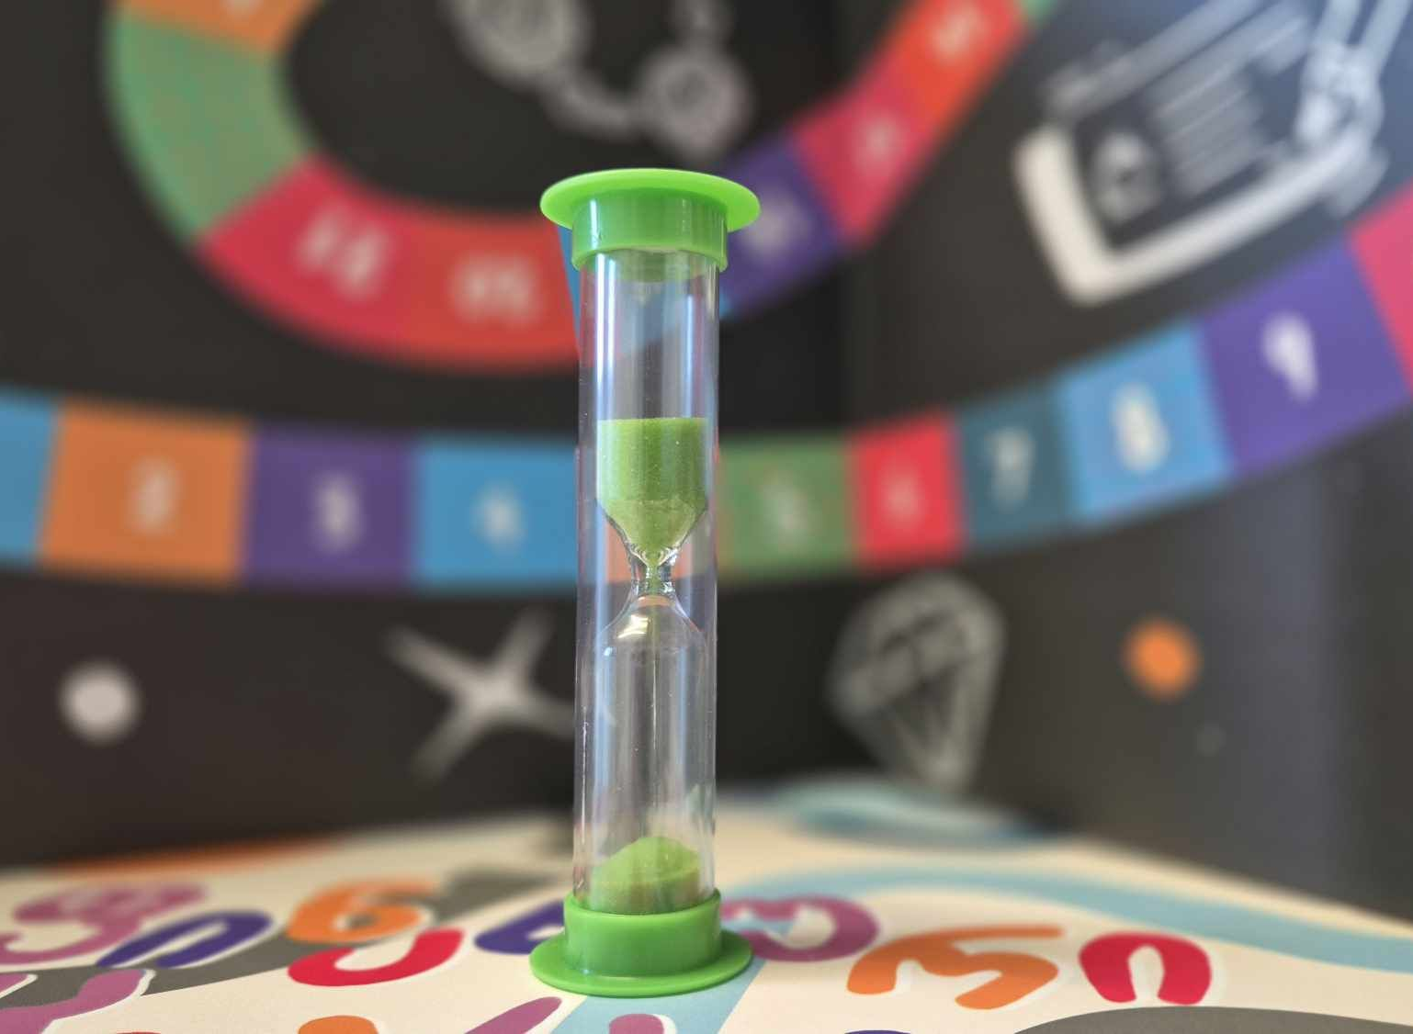
რა გვაქვს თამაშში?
ქვიშის საათი
გუნდის წევრი ხსნის სიტყვას, თავისი გუნდის წევრები ცდილობენ გამოიცნონ დროის ამოწურვამდე - ხმამაღლა.
დანარჩენი გუნდები ფურცელზე წერენ თავის 1 ვერსიას.

Slide 23

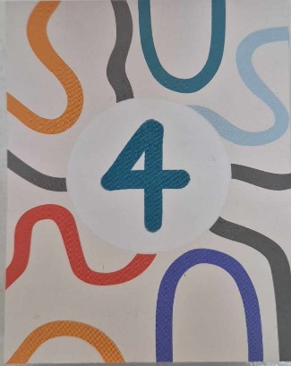

როგორ მოძრაობს პაიკი?
თავისი გუნდის მიერ გამოცნობა -3, 4 ან 5 უჯრით წინ, ბარათის შესაბამისად.
სხვა გუნდის მიერ გამოცნობა - 1 უჯრით წინ.

Slide 24
როგორ ვთამაშობთ?
კლასს ჰყოფთ 4 გუნდად
გუნდები ინაწილებენ ფერად პაიკებს
განსაზღვრავთ რიგითობას
გუნდი ხმამაღლა ამბობს ვერსიებს
აგორებს კამათელს, ირჩევს ბარათის სირთულეს, ხსნის
გუნდიდან 1 მონაწილე ხსნის სიტყვას
დანარჩენი გუნდები ფურცელზე წერენ 1 ვერსიას
გადააადგილებთ პაიკს შესაბამისად
იმეორებთ / ხსნით ტერმინს

Slide 25
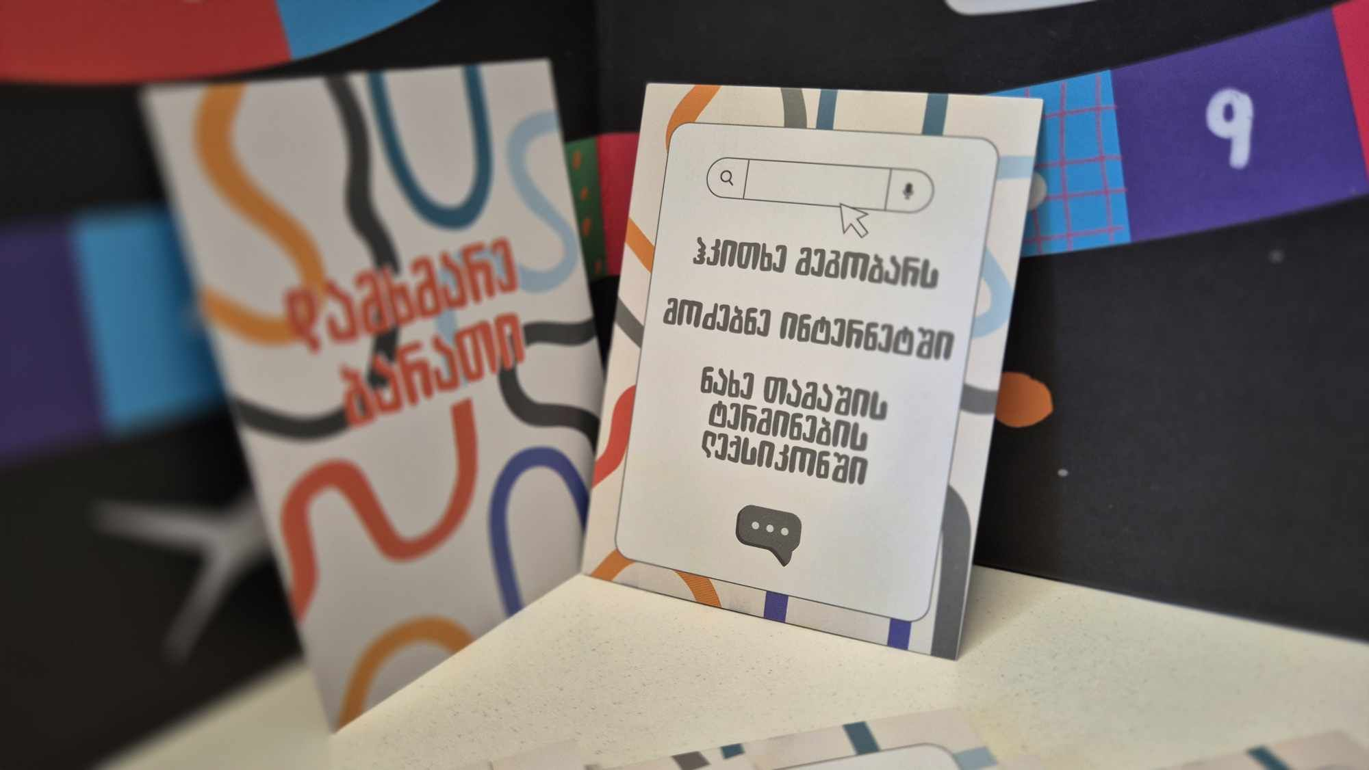


თუ მონაწილემ სიტყვა არ იცის:
დახმარების ბარათი:
ეძებს ტერმინების ბროშურაში
ეძებს ფინედუს ლექსიკონში
ეძებს ინტერნეტში
ან უხსნით თქვენ
ან ცვლის ბარათს

Slide 26
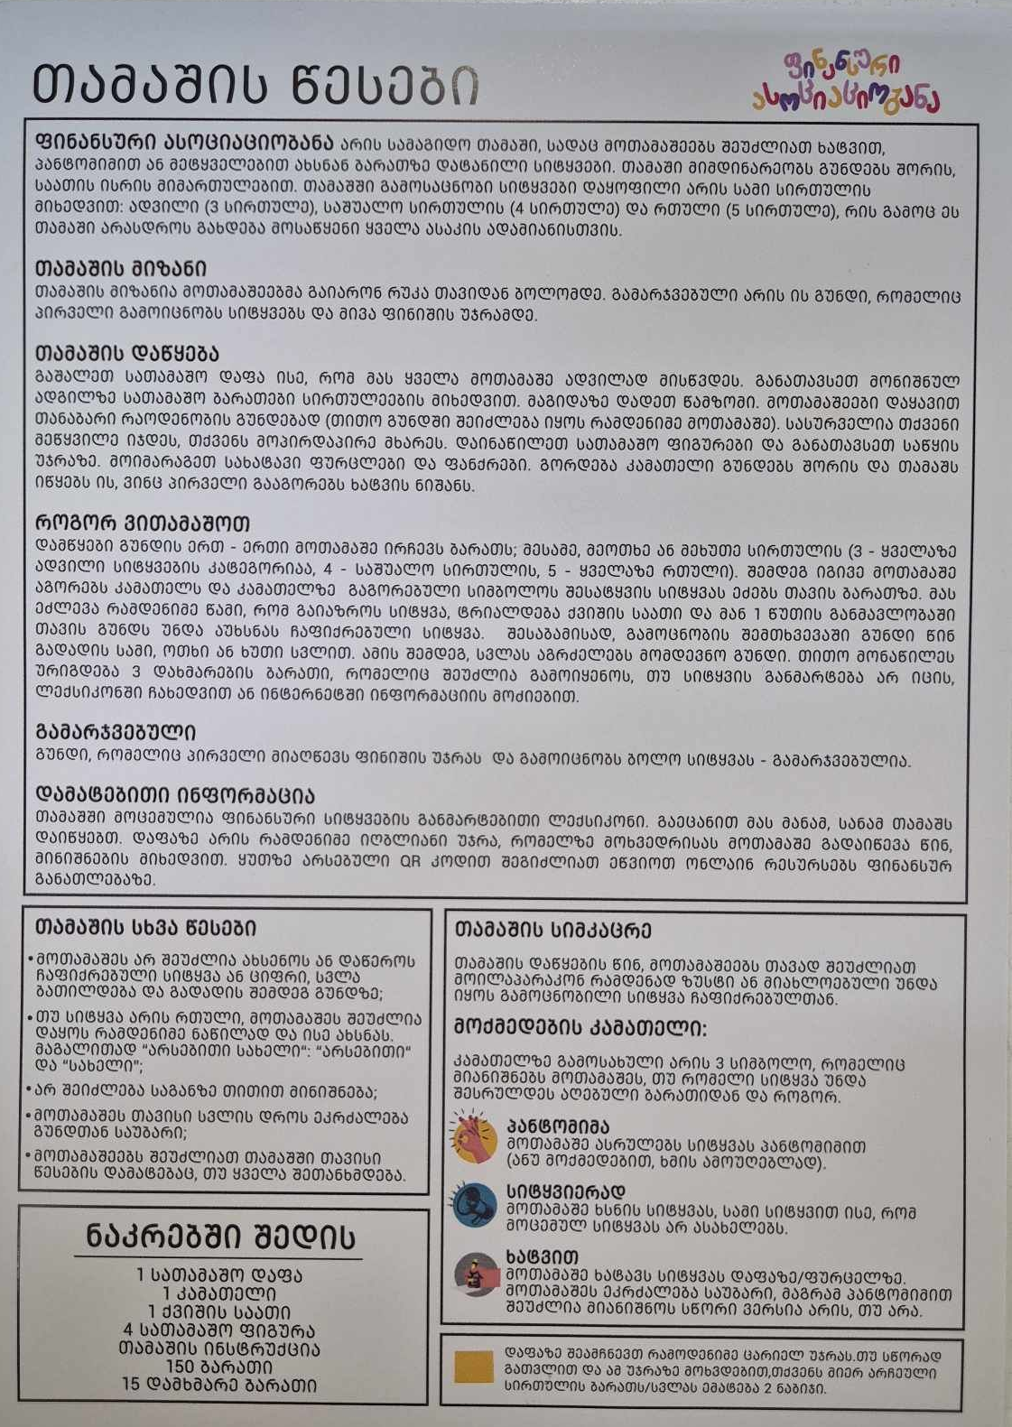
თამაშის წესები
თამაშობს 4 გუნდი
ბარათის სირთულეს ირჩევს მოთამაშე
სიტყვის ახსნის მეთოდს ადგენს კამათელი
სიტყვის გამოცნობის დრო - ქვიშის საათი
პაიკი მოძრაობს სიტყვის სირთულის მიხედვით
შეიძლება ბარათის ცვლილება / დახმარება
შეიძლება ნებისმიერი წესის დამატება, თუ ყველა თანხმდება!

Slide 27



მადლობა ყურადღებისთვის!
www.finedu.gov.ge

